Slide 1

编译原理研讨课：PR001
崔慧敏
cuihm@ict.ac.cn
http://www.carch.ac.cn/~huimin/main.html
助教：赵家程, zhaojiacheng@ict.ac.cn,
高猛，gaomeng@ict.ac.cn

Slide 2
提纲
C语言扩展Element Wise操作
PR001内容
Clang/LLVM简介
编译安装Clang/LLVM
Clang/LLVM编译流程
Clang源代码分析
调试Clang
Clang处理pragma
总结与讨论

Slide 3
C语言扩展Element Wise操作
原代码：
#pragma elementWise int func_name(){ int A[1000]; int B[1000]; int C[1000]; C = A + B; C = A * B; C = A; return 0; }

Slide 4
C语言扩展Element Wise操作
#pragma elementWise int func_name(){ int A[1000]; int B[1000]; int C[1000]; for(int i = 0; i < 1000; i++) C[i] = A[i] + B[i]; for(int i = 0; i < 1000; i++) C[i] = A[i] * B[i]; for(int i = 0; i < 1000; i++) C[i] = A[i]; return 0; }
等价代码：

Slide 5
C语言扩展Element Wise操作
具体要求：
只有被#pragma elementWise标注的函数才支持Element Wise操作
支持 “+”, “*”, “=”三种操作符
支持“int”数据类型
支持一维静态大小输入，形如：int C[1000];
正确生成可执行代码
PR001
PR002
PR003

Slide 6
C语言扩展Element Wise操作
三次作业间的关系：
PR001:
前端#pragma 到AST的信息传递
修改已有的AST元素
PR002:
前端新的语法/语义规则： C = A + B;
构建新的AST表示
PR003:
AST到LLVM IR的代码生成

Slide 7
PR001
实验内容1: 熟悉Clang的安装和使用
源代码编译安装LLVM和Clang
生成和查看C程序对应的AST
实验内容2:添加新的制导支持
#pragma elementwise
int vec_add(){}
区域以函数/过程为单位
输入有制导的源程序
输出源代码中的每个函数是否在制导范围内

Slide 8
LLVM
LLVM：编译基础设施
LLVM Core
Clang
LLDB
Libc++ & libc++ ABI
Compiler-rt
Polly, libclc, klee, lld…

Slide 9
Clang
Clang: C语言家族的前端
C/C++/Obj-C/Obj-C++
更加丰富/精确的错误/诊断信息
兼容GCC的语言扩展
基于库的架构
libsupport, libsystem
libbasic
libast
liblex
libparse, libsema, libcodegen

Slide 10
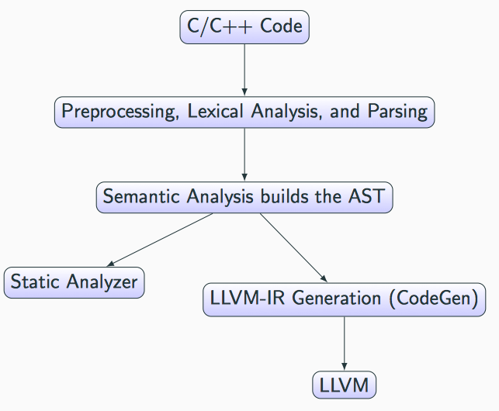
Clang
2-Hal-Finkel-LLVM-2017

Slide 11
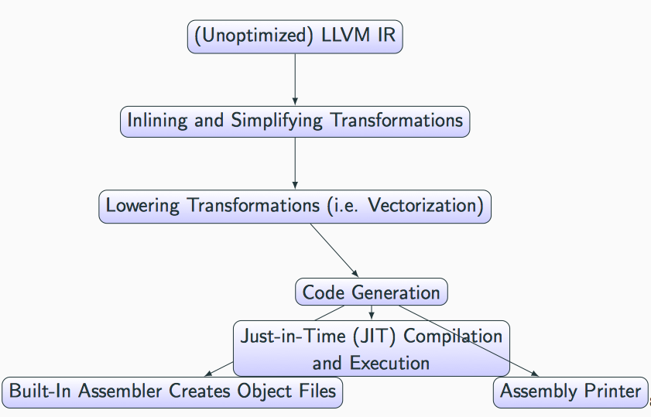
LLVM
2-Hal-Finkel-LLVM-2017

Slide 12
Clang/LLVM
编译安装：
PR001实验说明书

Slide 13
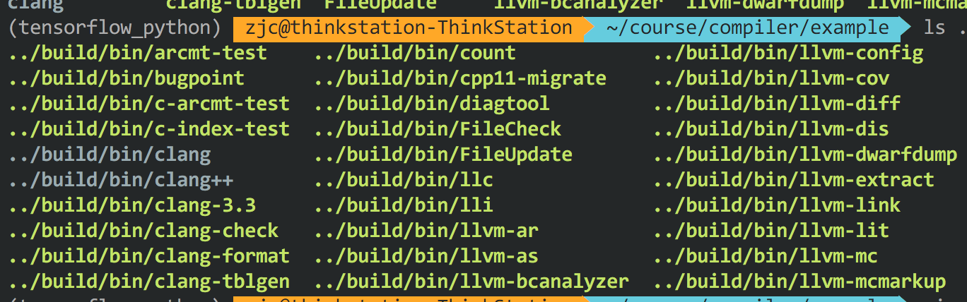
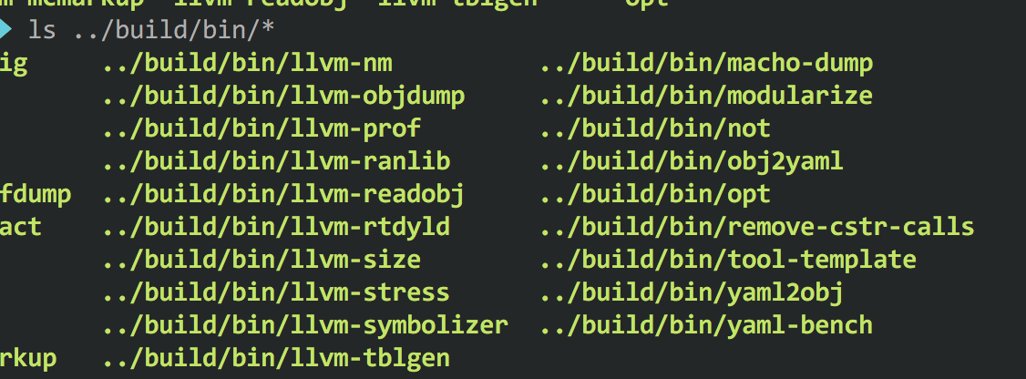
Clang/LLVM

Slide 14
Clang
编译过程:
源代码 -> 汇编代码 -> 目标文件 -> 可执行文件
1.c -> 1.s-> 1.o -> a.out
Clang/LLVM编译过程：
源代码 -> LLVM IR -> 汇编代码 -> 目标文件 -> 可执行文件
clang 1.c

Slide 15
Clang
“Clang”:
一个驱动程序
负责驱动整个编译流程
编译器前端
负责Lexing/Parsing/Generating LLVM IR
Clang：clang 1.c
前端：libclang (1.c -> 1.s (In LLVM IR format))
优化：opt (1.s -> 1.ll )
代码生成： llc (1.ll -> 1.s (In machine assembly))
汇编器：as (1.s -> 1.o)
链接器：ld (or lld) (1.o -> a.out)

Slide 16
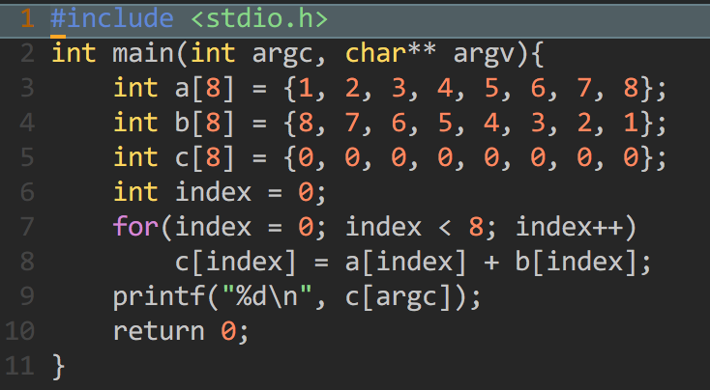
Clang
Step1: Source Code -> AST
1.c: Source Code
../build/bin/clang -Xclang -ast-dump -fsyntax-only 1.c

Slide 17
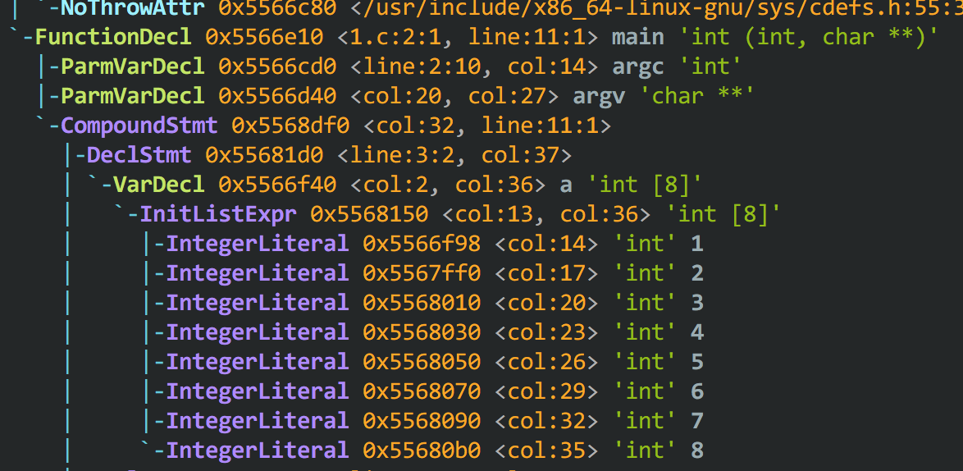
Clang
Step1: Source Code -> AST
AST:

Slide 18
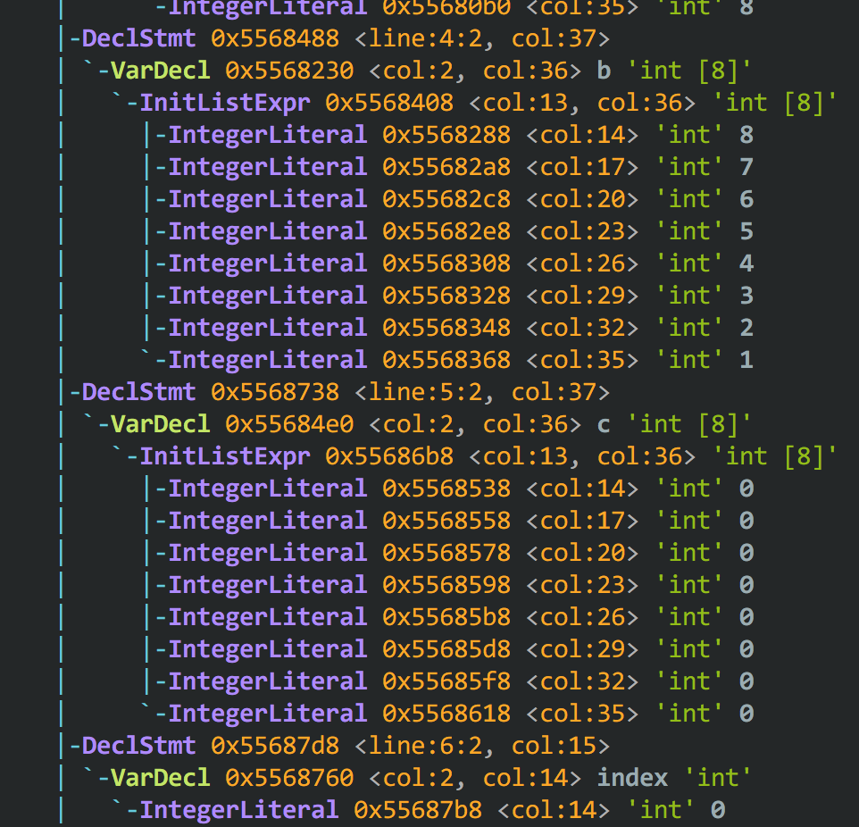
Clang
Step1: Source Code -> AST
AST:

Slide 19
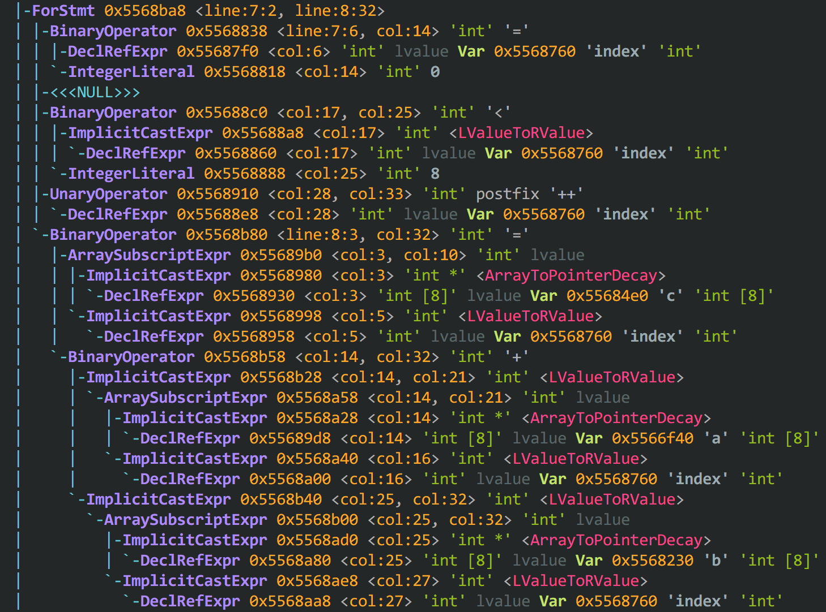

Slide 20
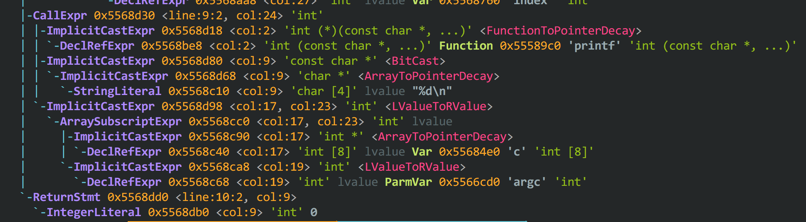
Clang

Slide 21
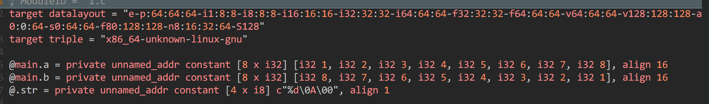
Clang/LLVM
Step2: AST -> LLVM IR
../build/bin/clang -S -emit-llvm 1.c

Slide 22
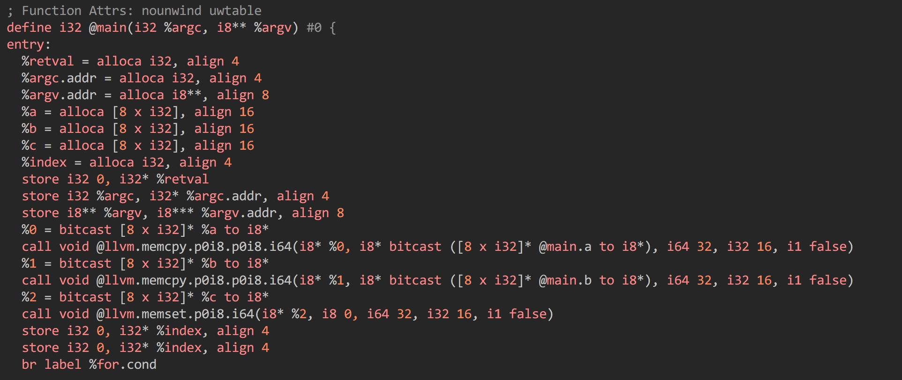
Clang/LLVM

Slide 23
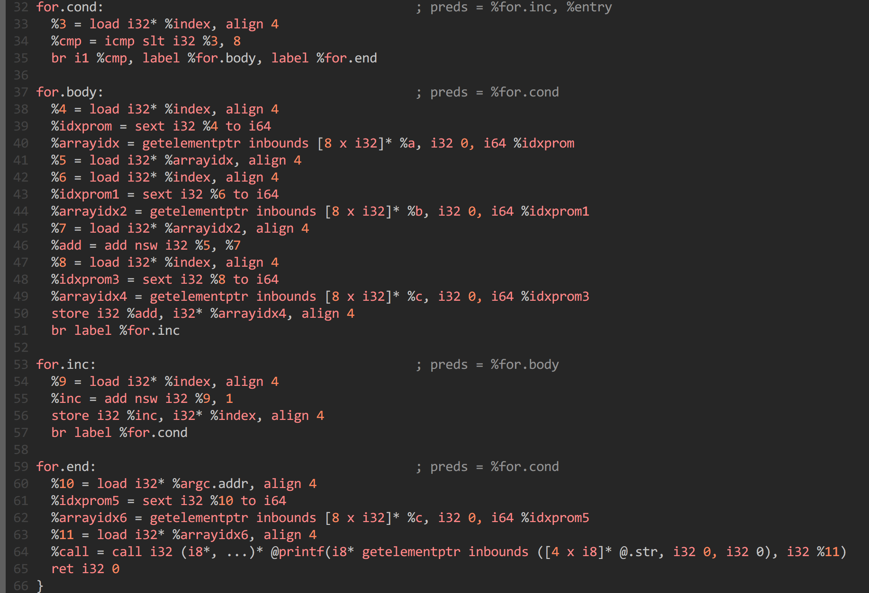

Slide 24
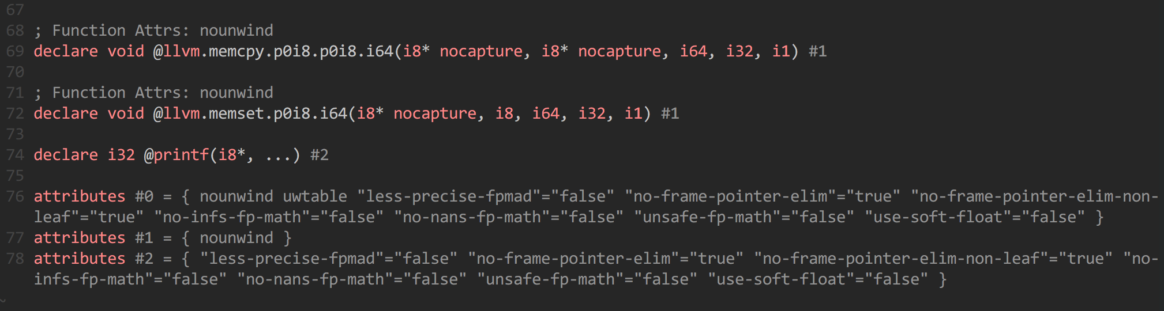
Clang/LLVM

Slide 25
Clang/LLVM
Step 3: LLVM IR -> Assembly
../build/bin/clang -S 1.c

Slide 26
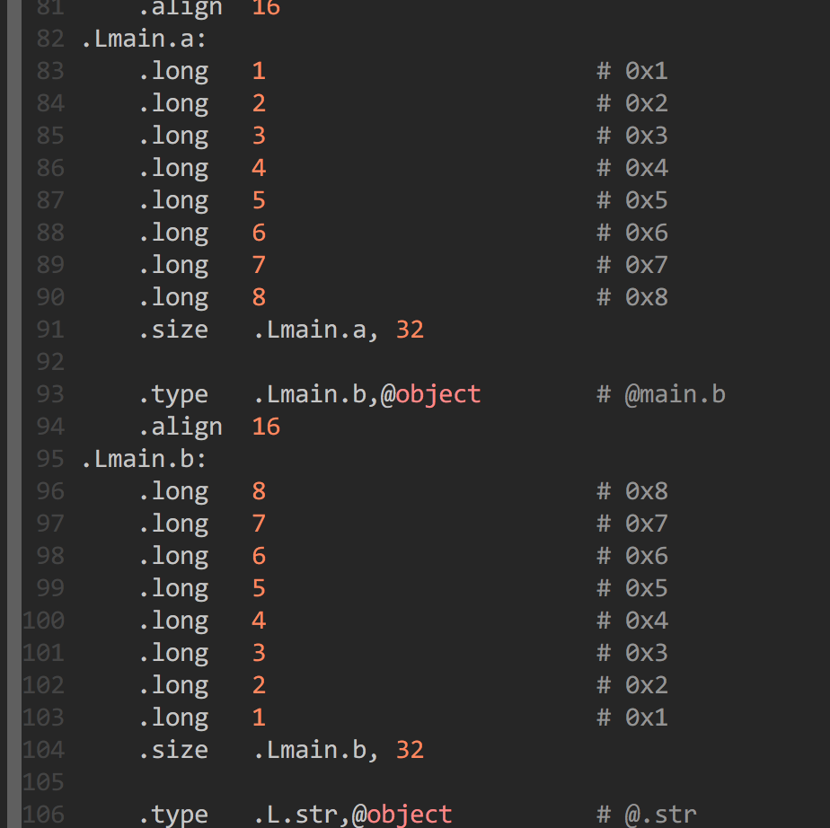

Slide 27
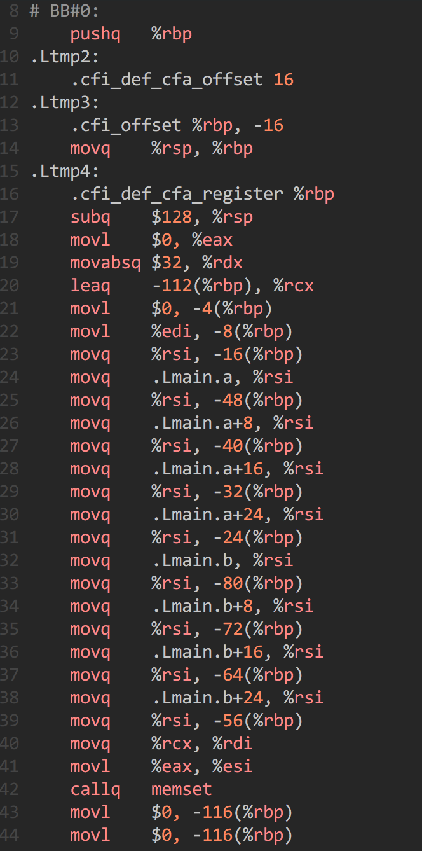
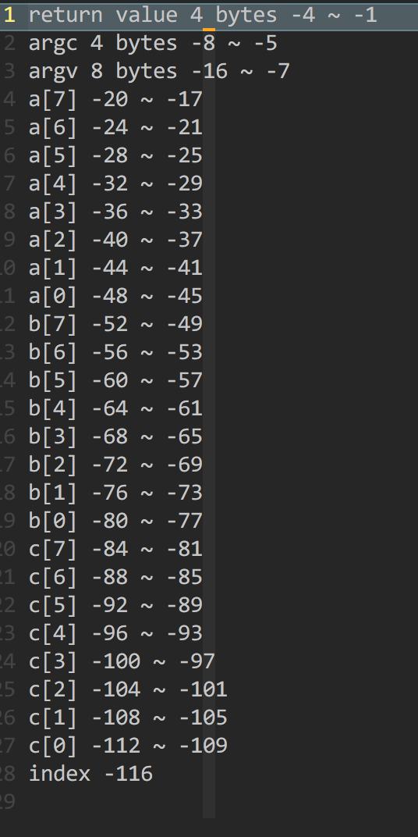

Slide 28
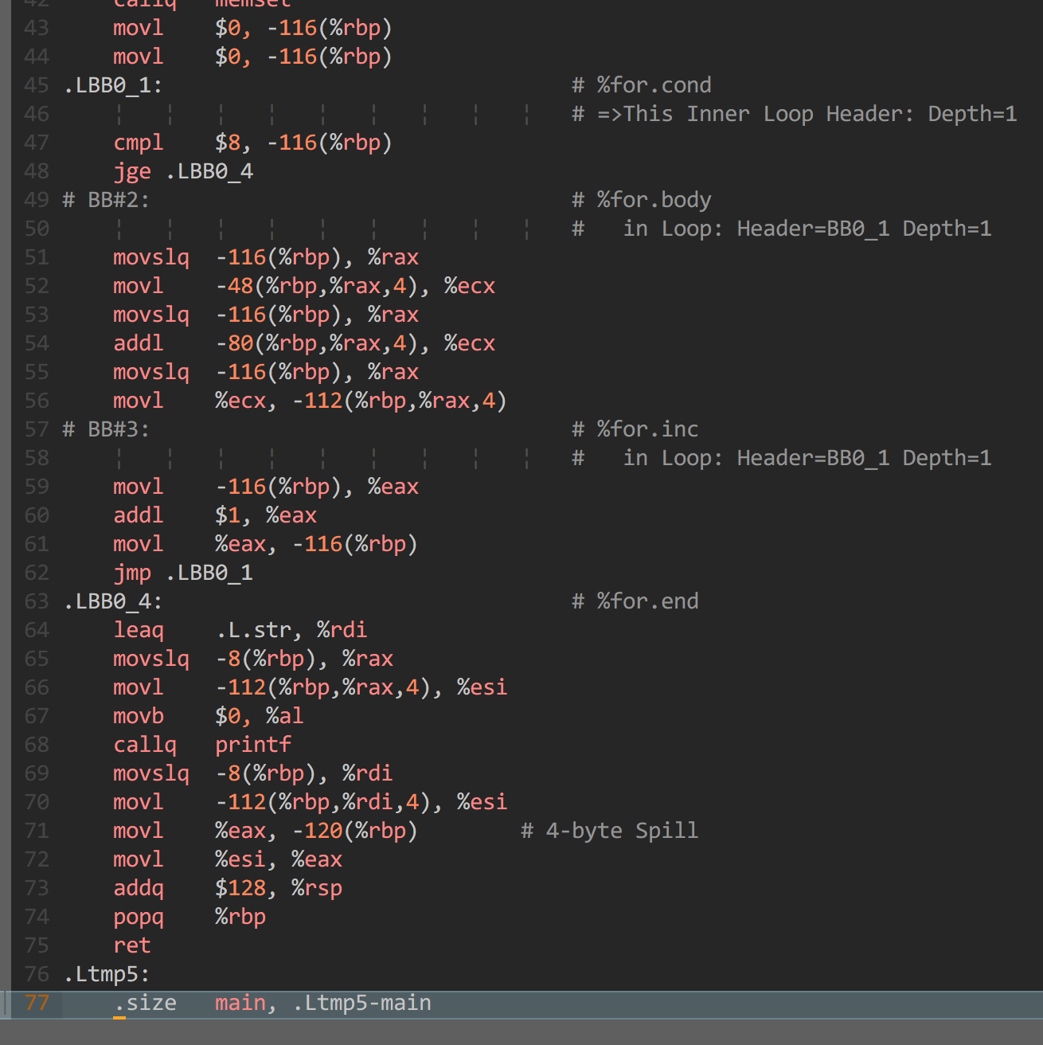

Slide 29
Clang/LLVM
Step 4: 1.s -> a.out
汇编器
链接器
不祥述

Slide 30
Clang
编译原理：
词法分析，语法分析，语义分析，中间代码优化，代码生成
Clang：
Lexer:
include/clang/Lex
Preprocessor + Lexer
Parser：语法分析,手写的递归下降
include/clang/Parse
Sema：语义分析
Include/clang/Sema

Slide 31
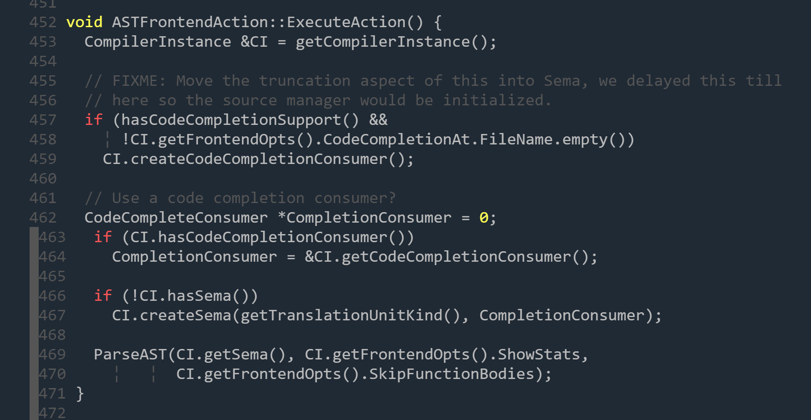
clang
File: ./lib/Frontend/FrontendAction.cpp

Slide 32
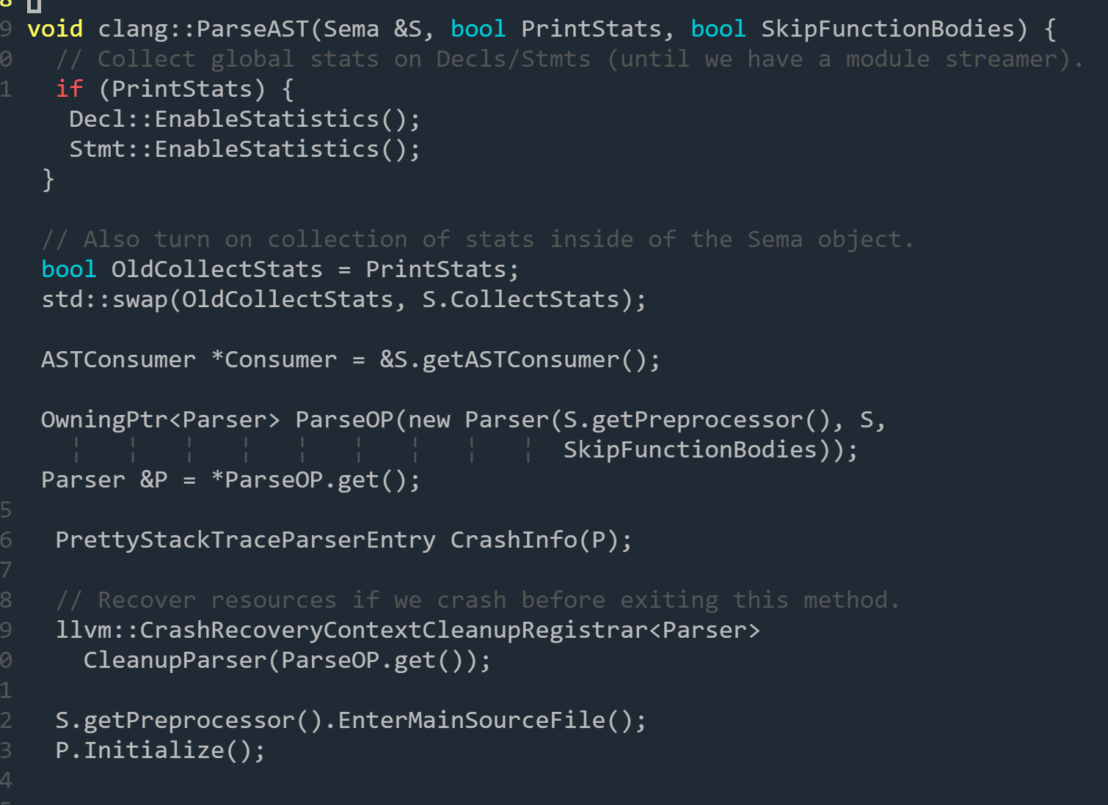
clang
File: ./lib/Parse/ParseAST.cpp

Slide 33
clang
编译器：符号表？
C文件：Translation Unit （TU）
一堆的变量的声明
Preprocessor
词法分析
Parser
语法分析
Sema
语义分析

Slide 34
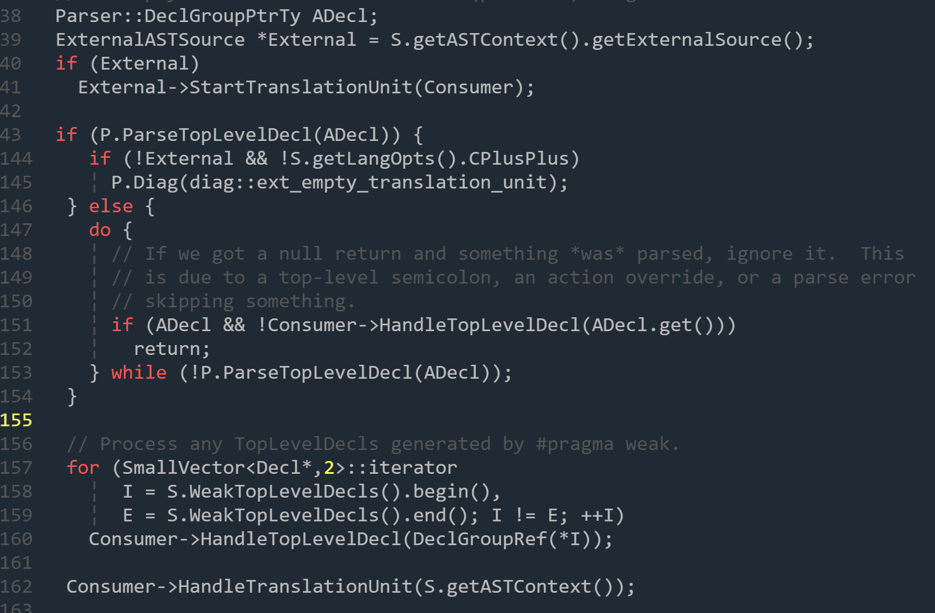
clang

Slide 35
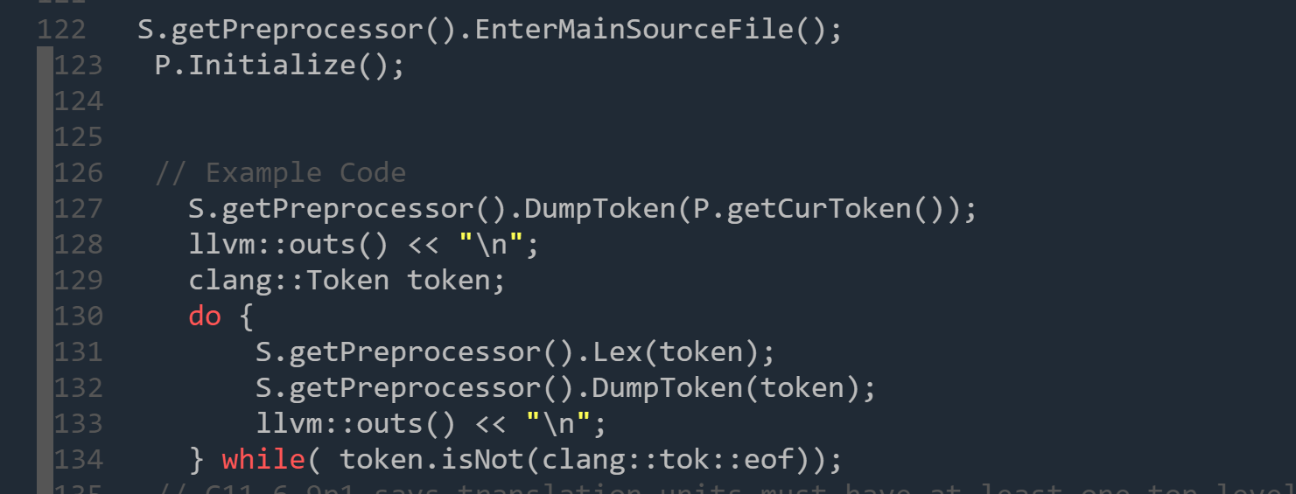
clang

Slide 36
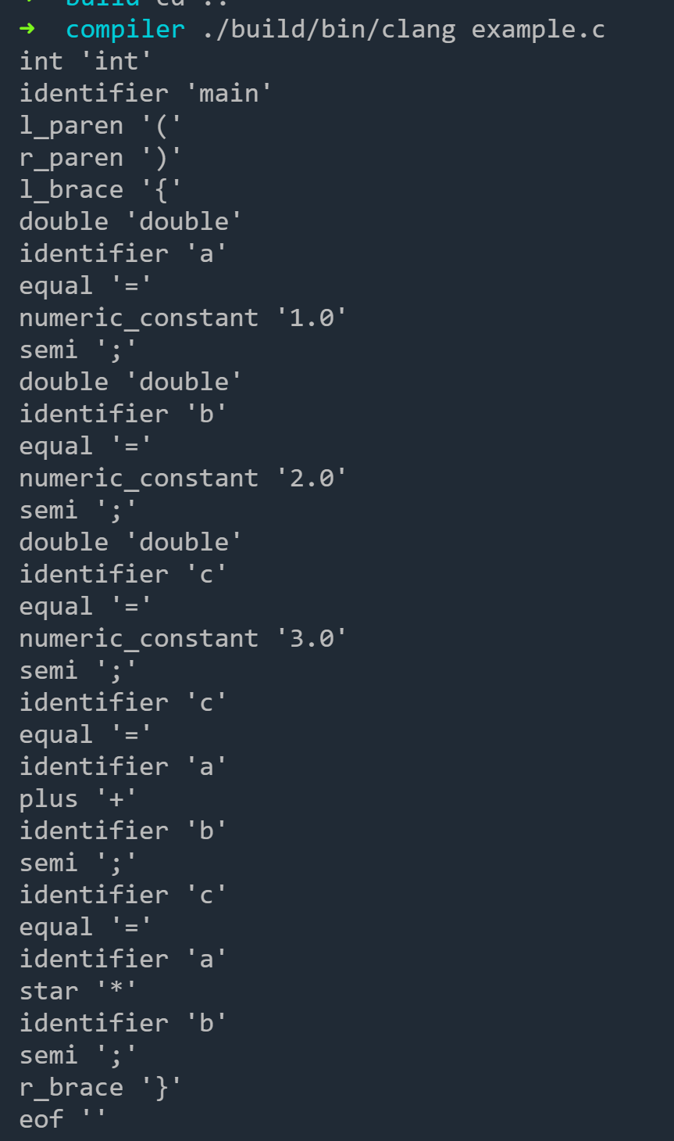
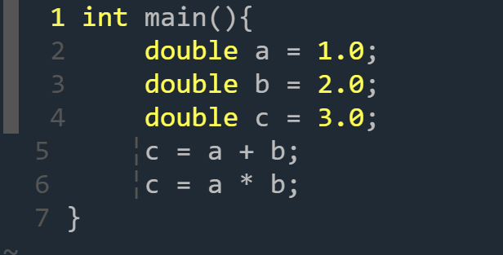

Slide 37
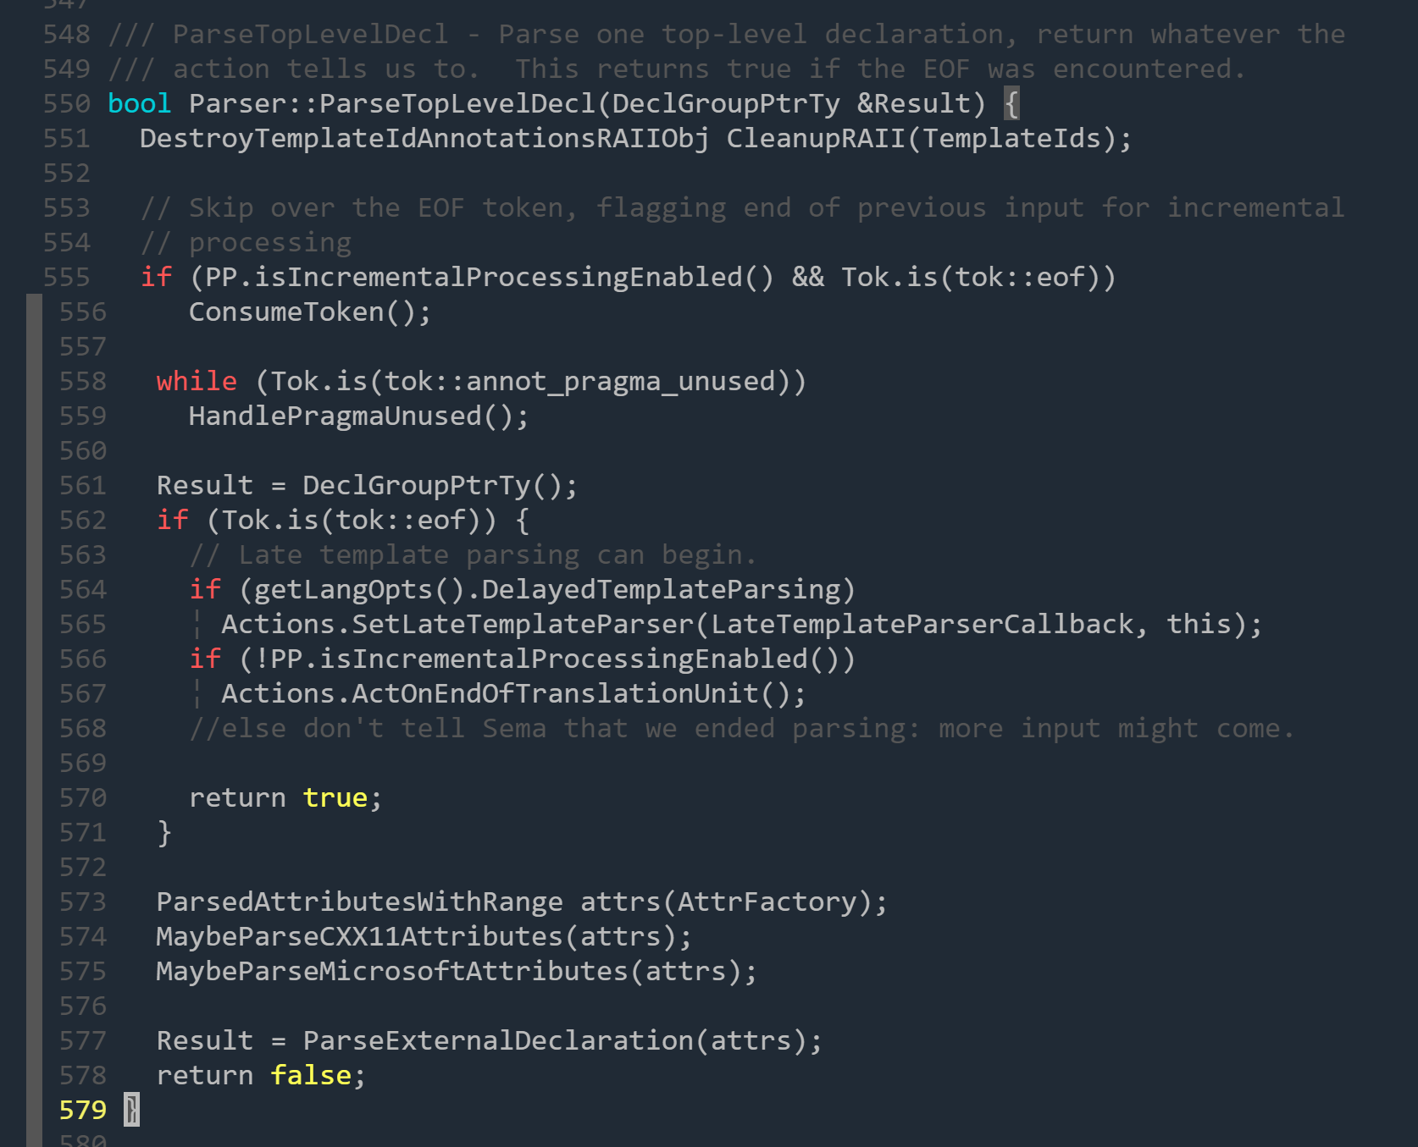

Slide 38
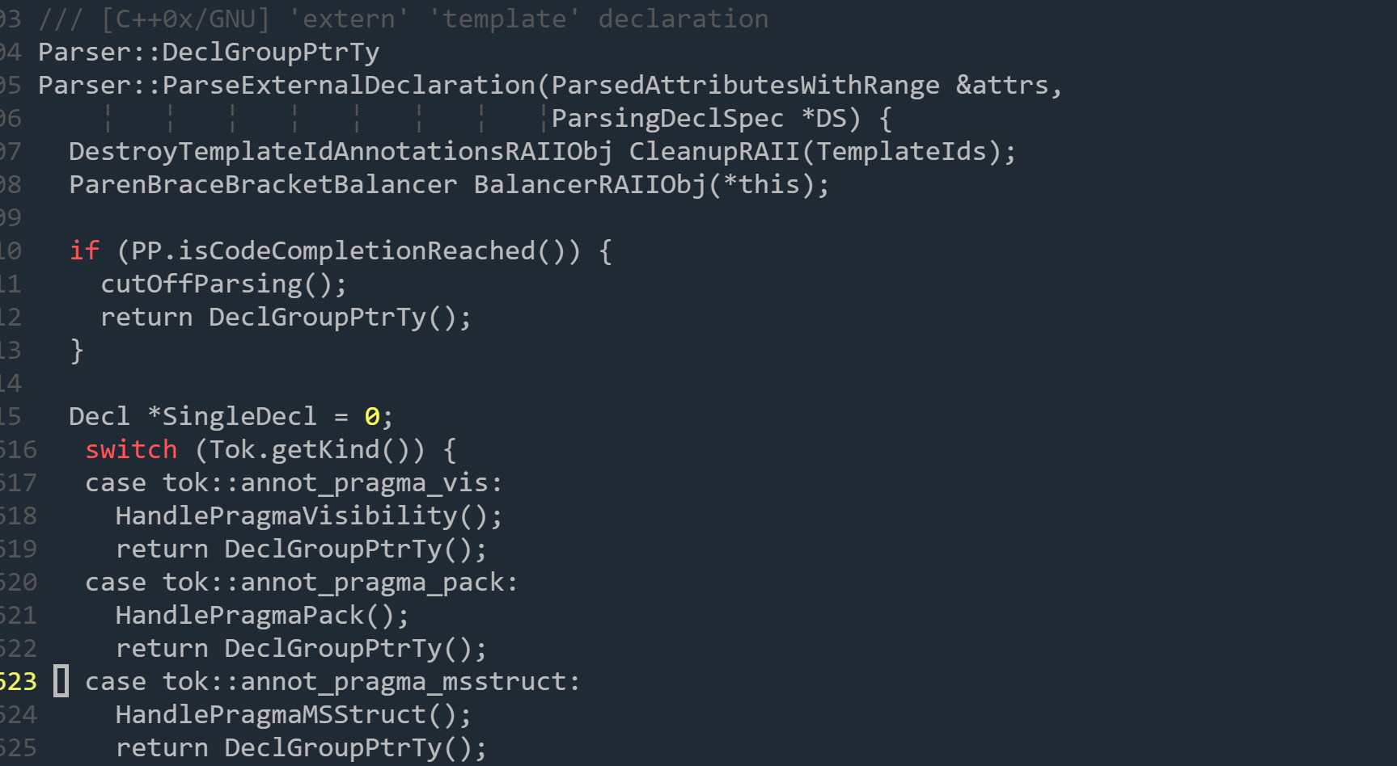

Slide 39
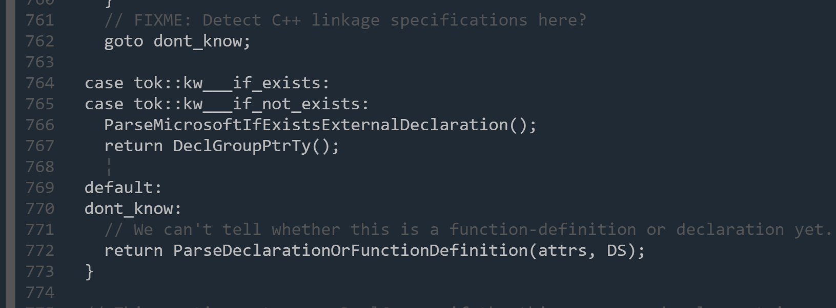

Slide 40
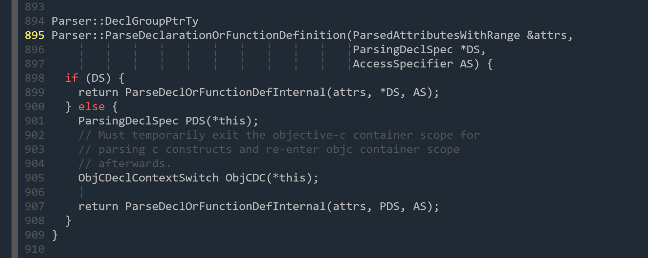

Slide 41
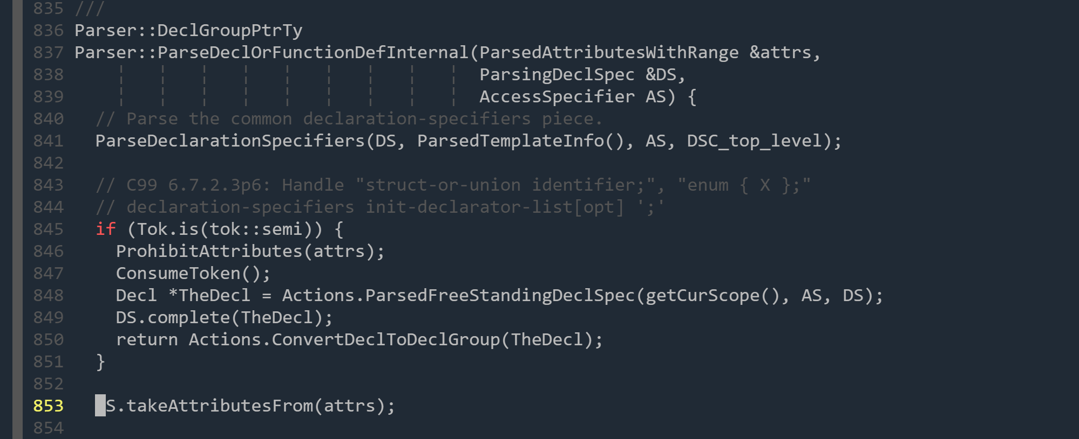
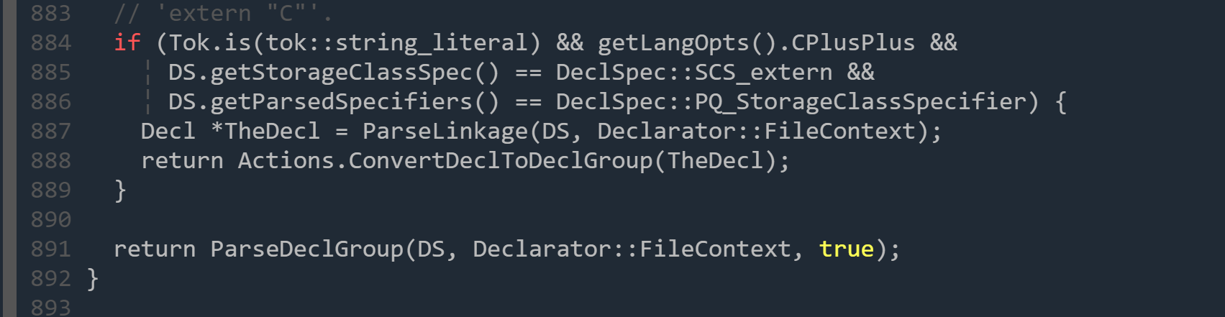

Slide 42
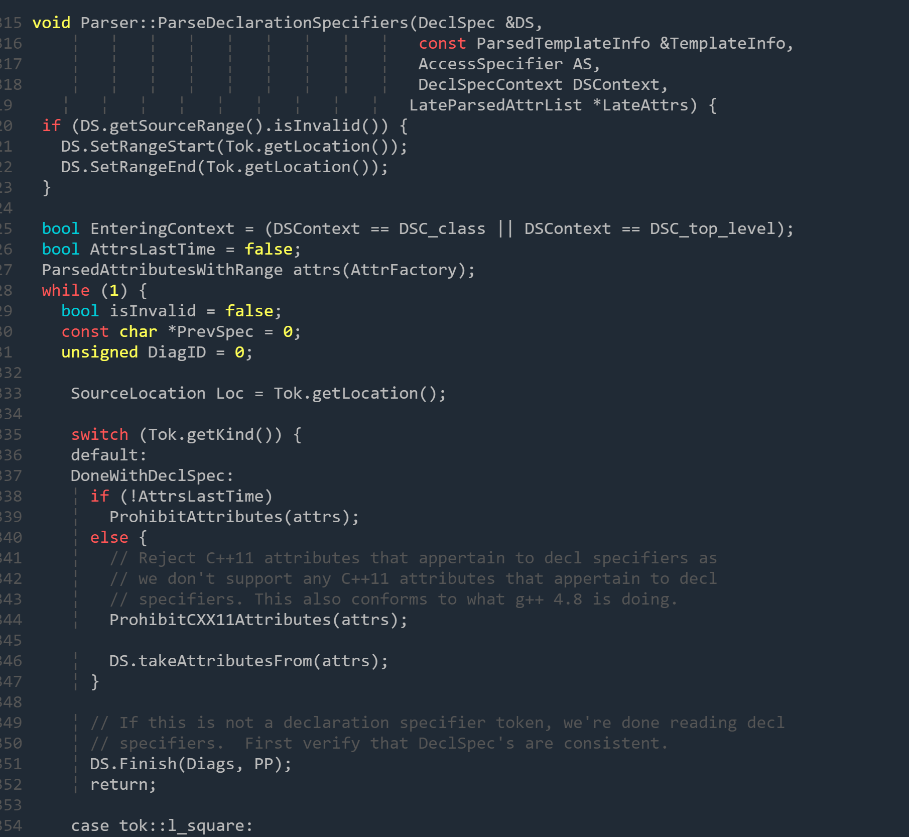

Slide 43
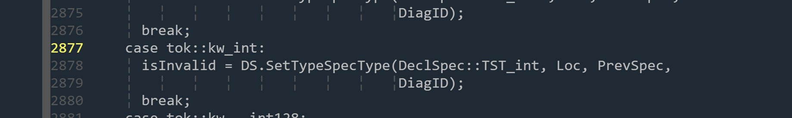
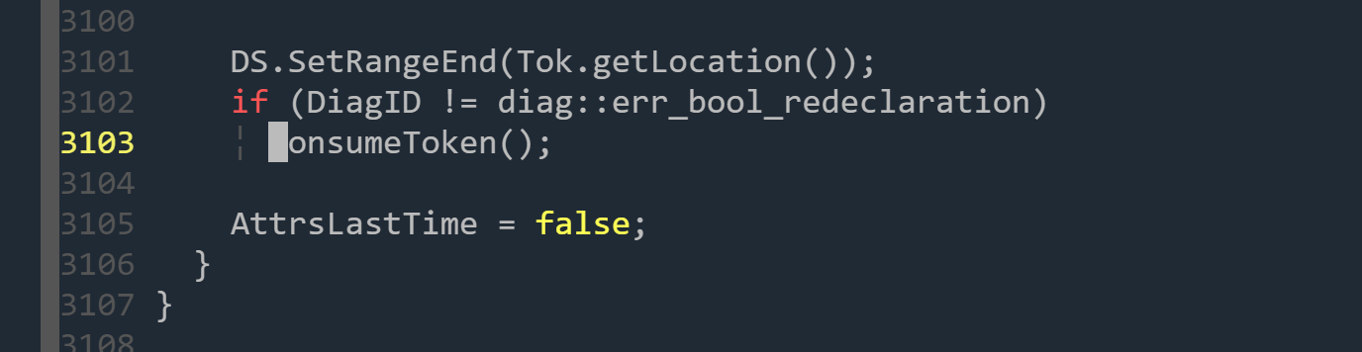
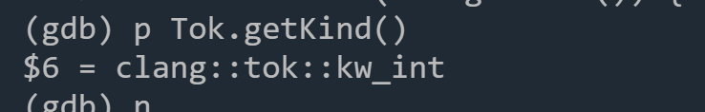
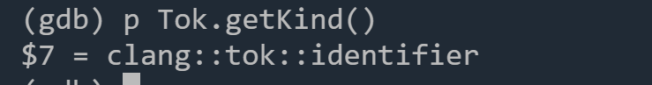

Slide 44
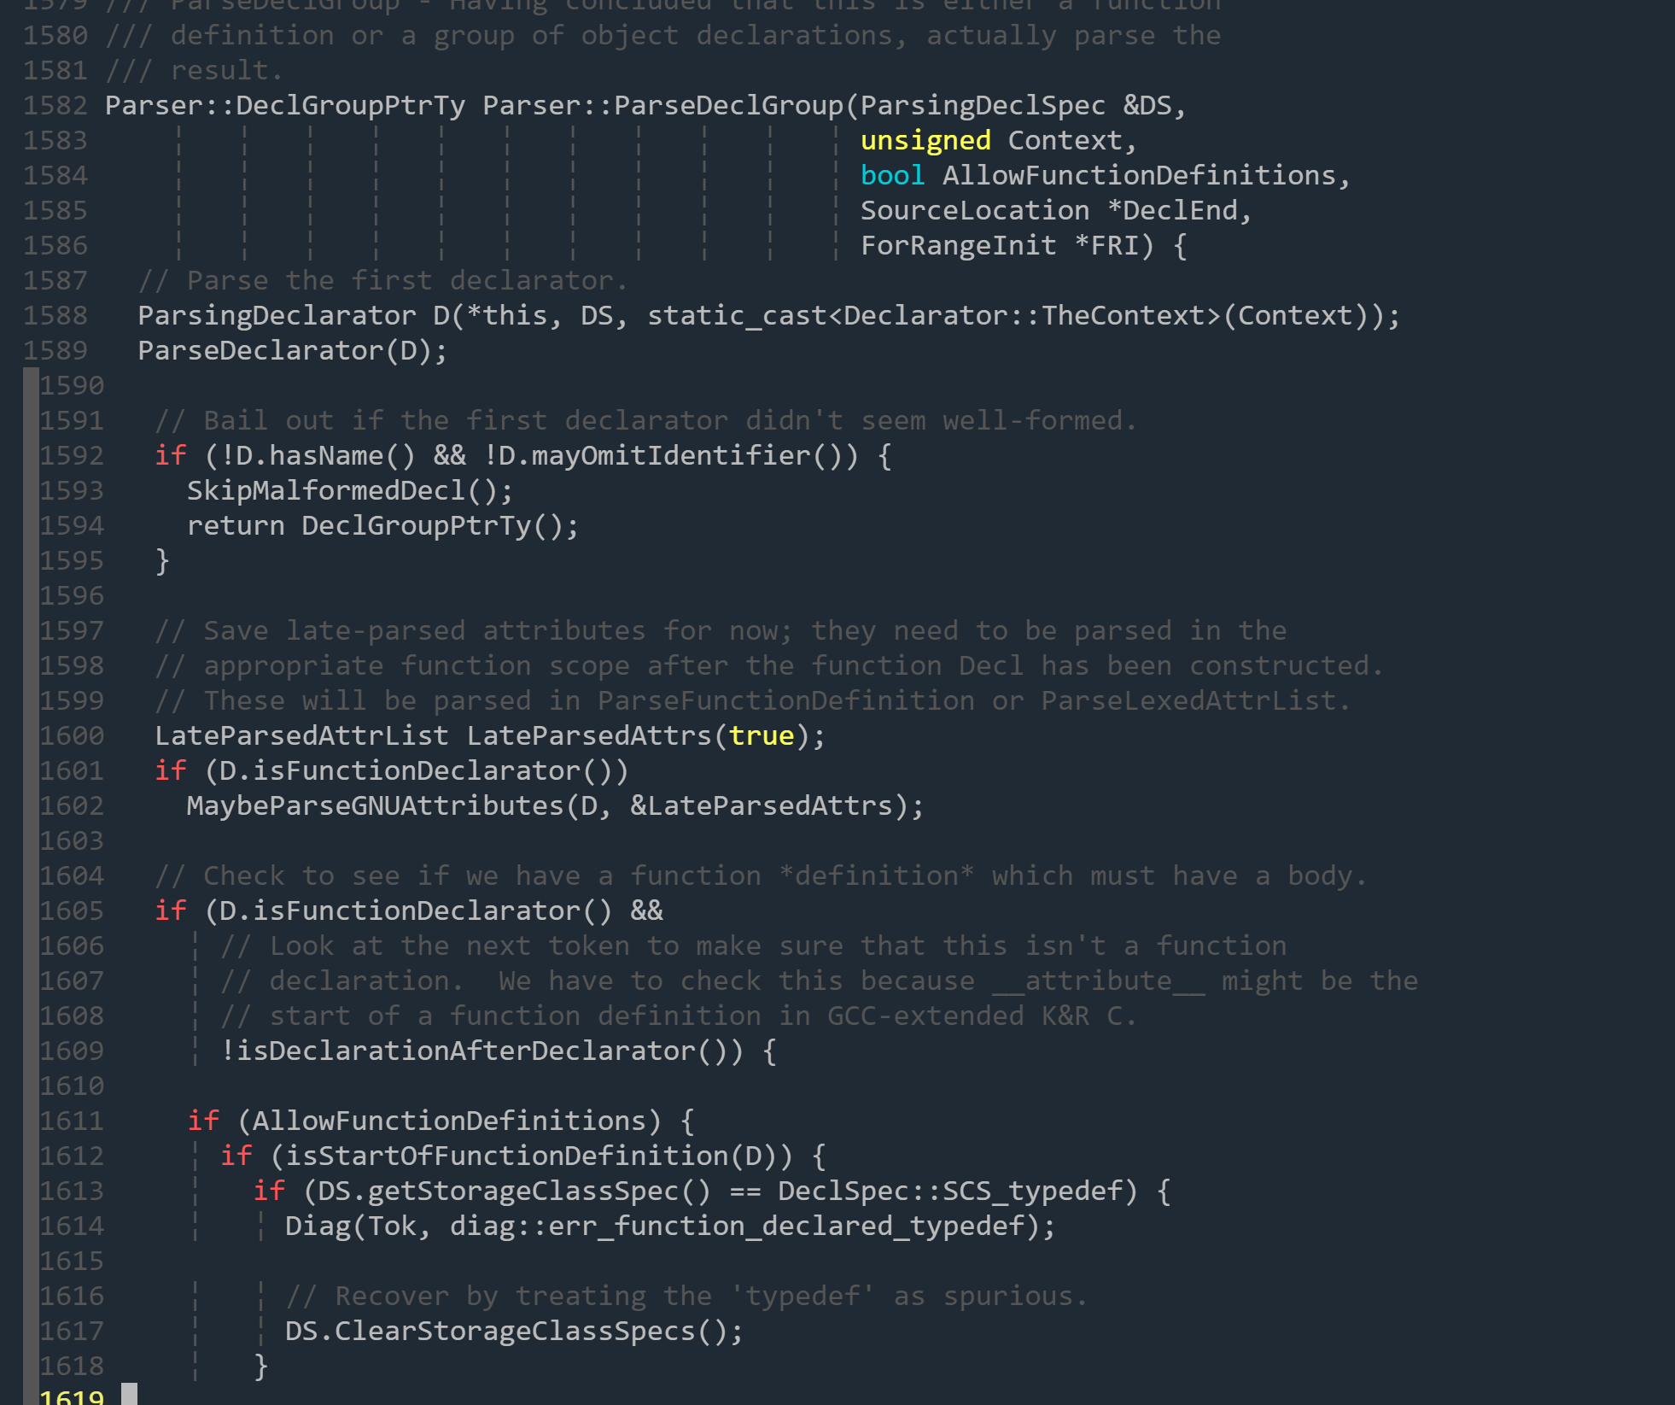

Slide 45
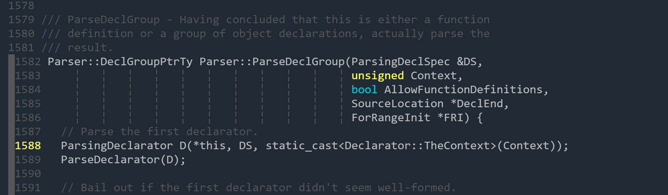
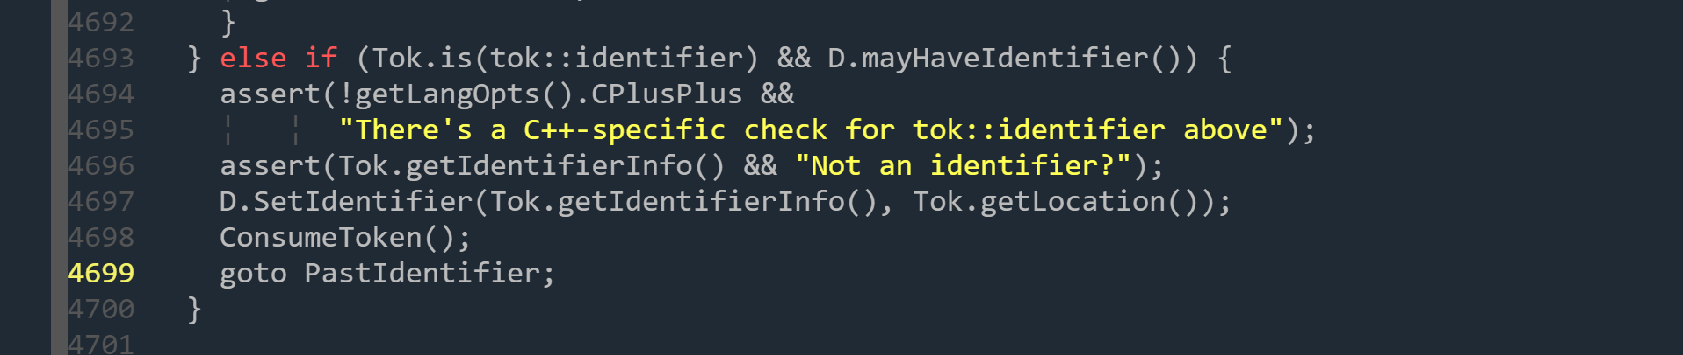

Slide 46
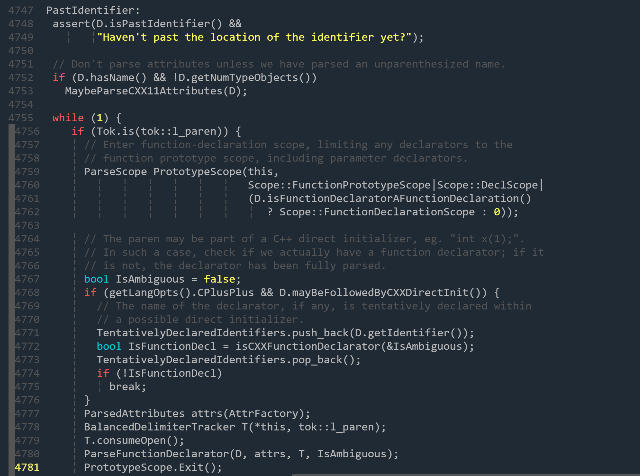

Slide 48
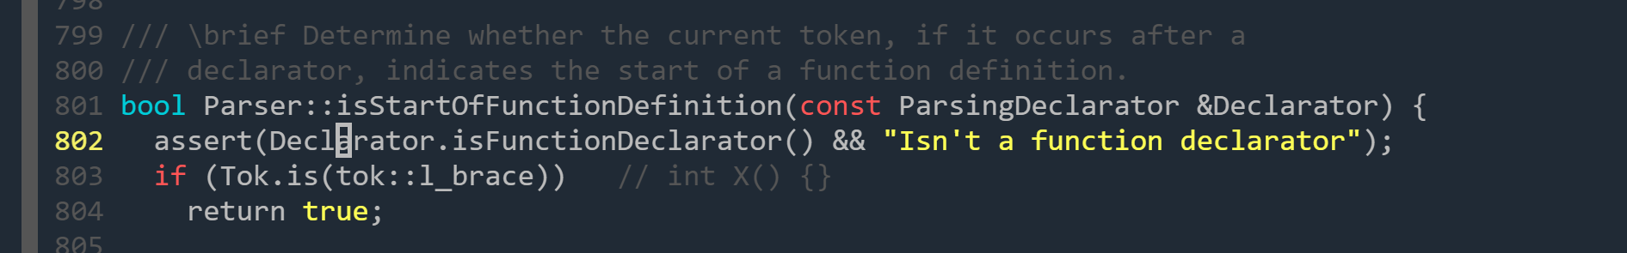

Slide 49
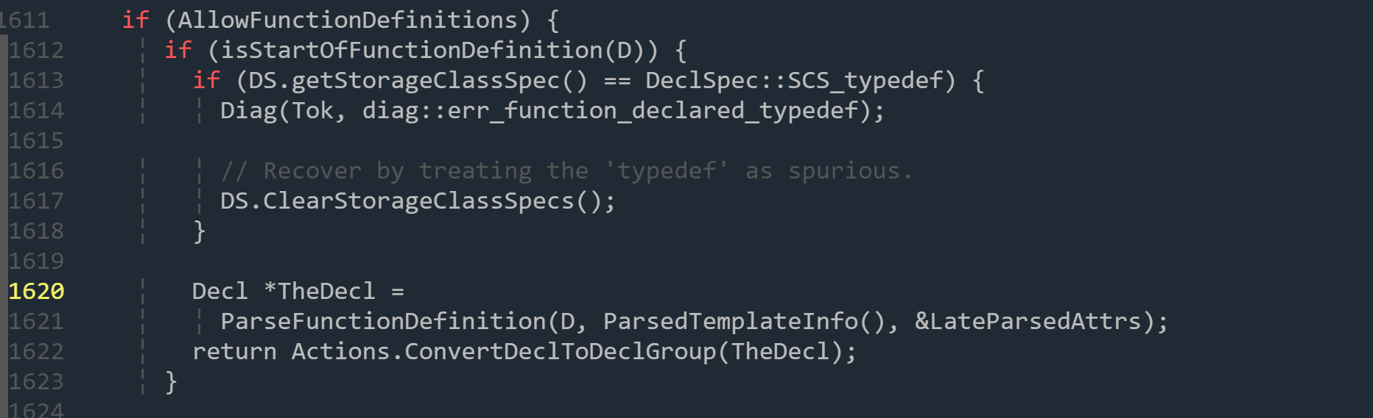
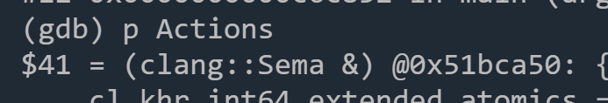
Sema

Slide 50
调试Clang
PR001实验说明书.pdf

Slide 51
#pragma
C标准的一种语法“#pragma”
一种预处理指令
用来给编译器提供一些语言之外的额外信息
特定硬件/特定操作系统，等等
#pragma pack (1)，指定对齐方式
#pragma once，该文件只能被包含一次
Include guards
#pragma omp for, OpenMP扩展，用来进行循环并行化

Slide 52
#pragma在Clang中的处理
根据#pragma的语义，有不同的实现方式：
纯预处理的，无需语法/语义部分
#pragma once
包含语义等信息的，需要Lexer/Parser/Sema配合
#pragma pack

Slide 53
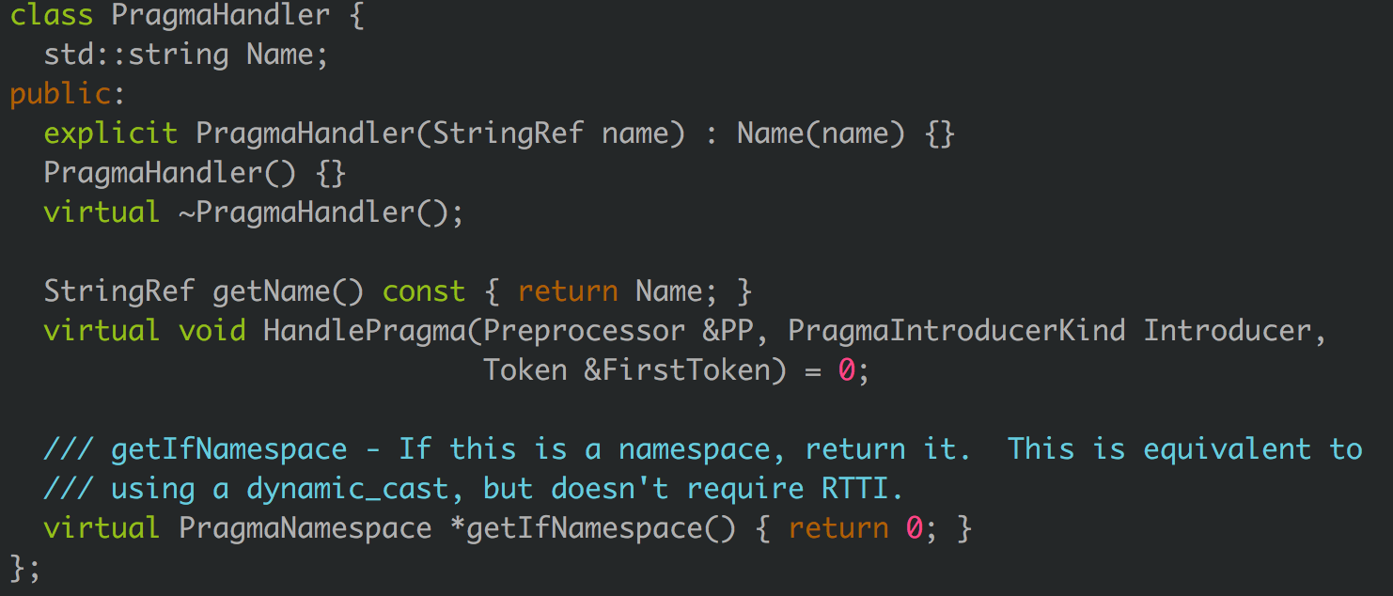
#pragma once
PragmaHandler
./tools/clang/include/clang/Lex/Pragma.h

Slide 54
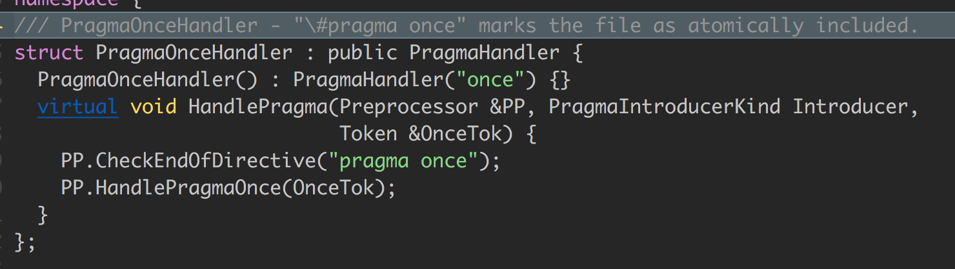
#pragma once
PragmaOnceHandler
./tools/clang/include/clang/Lex/Pragma.cpp

Slide 55
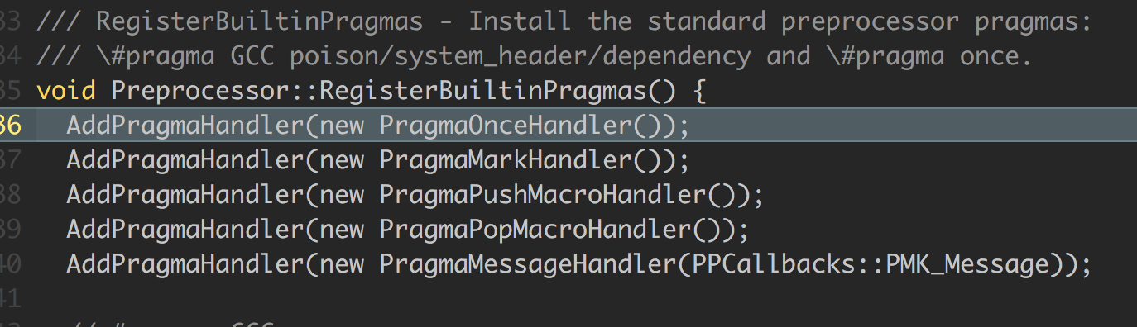
注册到Preprocessor
./tools/clang/include/clang/Lex/Pragma.cpp
调用点：Preprocessor.cpp中的Preprocessor初始化

Slide 56
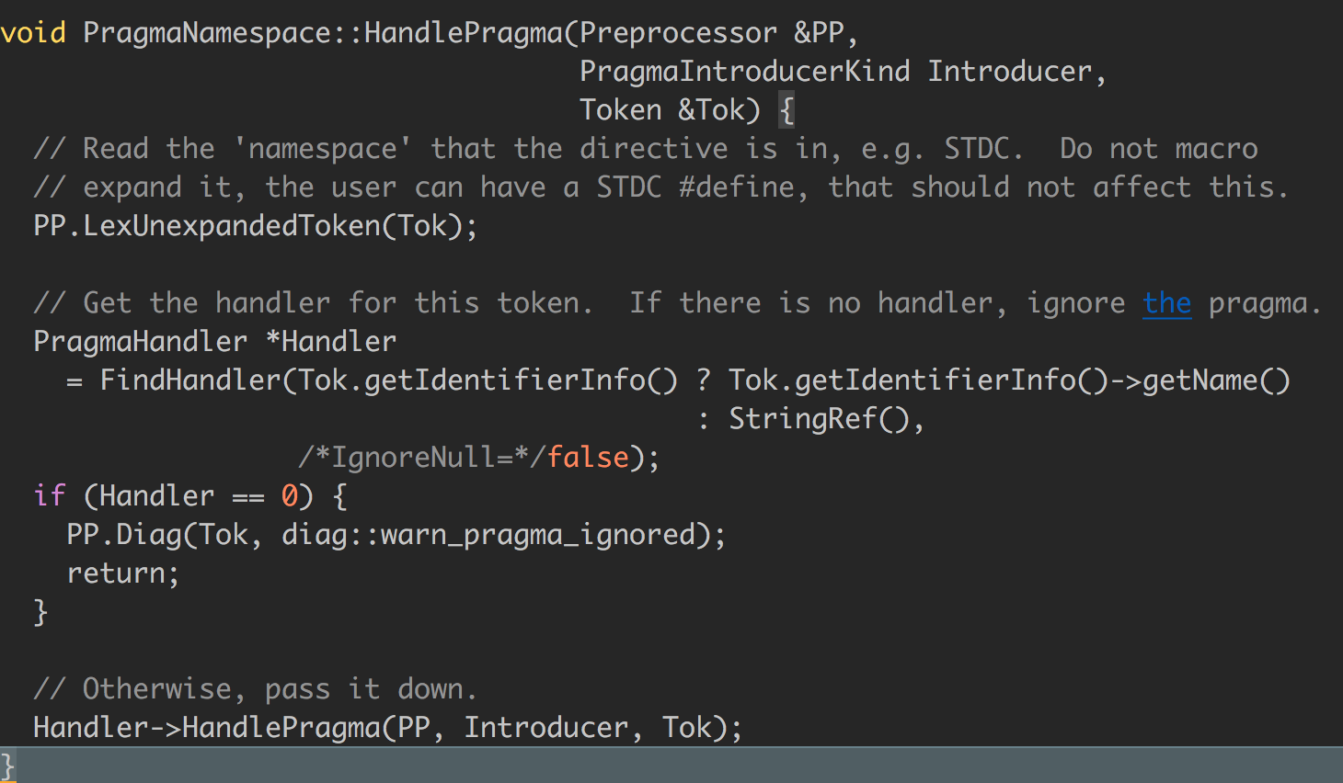
HandlePragma
./tools/clang/include/clang/Lex/Pragma.cpp

Slide 57
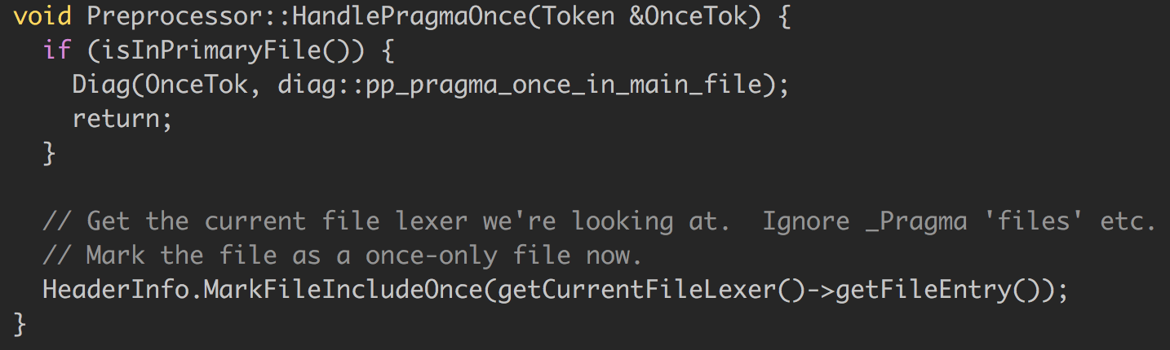
#pragma once
HandlePramgaOnce
./tools/clang/include/clang/Lex/Pragma.cpp

Slide 58
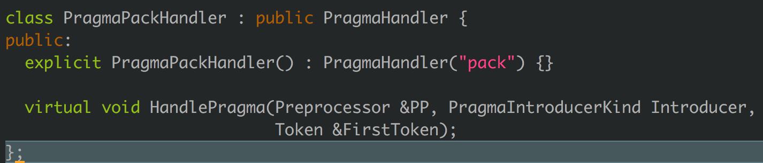
#pragma pack …
PragmaPackHandler
./tools/clang/lib/Parse/ParsePragma.h

Slide 59
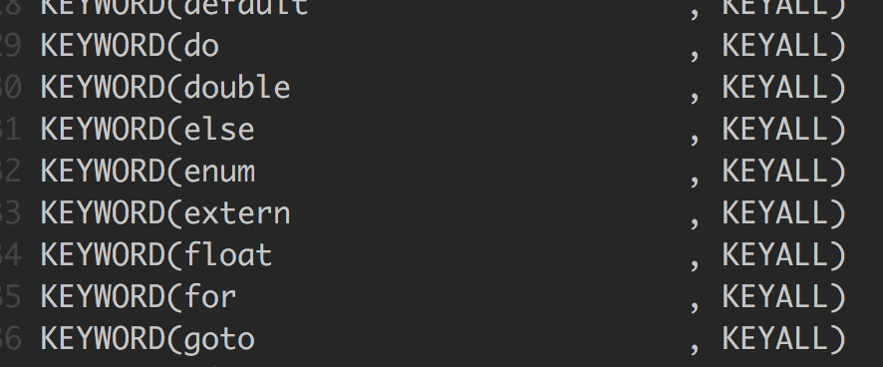
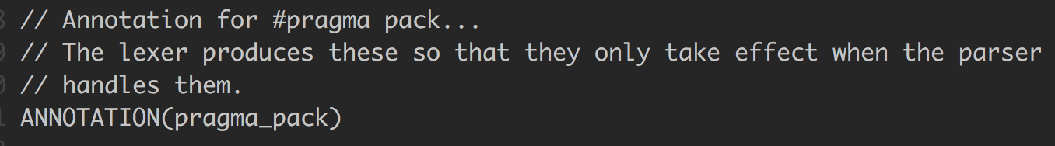
#pragma pack …
Token定义
./tools/clang/include/clang/Basic/TokenKinds.def

Slide 60
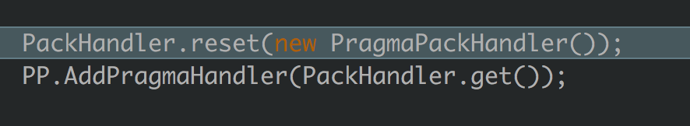
#pragma pack …
注册给Preprocessor和Parser
./tools/clang/lib/Parse/Parser.cpp

Slide 61


#pragma pack …
HandlePragma
./tools/clang/lib/Parse/Parser.cpp

Slide 62


#pragma pack …
HandlePragma
./tools/clang/lib/Parse/Parser.cpp

Slide 63


#pragma pack …
Parser::ParseStatementOrDeclaration
./tools/clang/lib/Parse/ParseStmt.cpp

Slide 64

#pragma pack …
Parser::ParseStatementOrDeclaration
./tools/clang/lib/Parse/ParsePragma.cpp

Slide 65

#pragma pack …
ActOnPragmaPack
tools/clang/lib/Sema/SemaAttr.cpp

Slide 66

#pragma pack …

